Slide 1
机械工程材料与
成型技术
王志学
黑龙江大学机电工程学院

Slide 2
相 关 事 宜
主要参考书：
《机械工程材料》（第十一版）齐民等主编，大连理工大学出版社
《材料成形工艺基础》，柳秉毅主编，机械工业出版社，
成绩评定方法：平时、作业成绩占20%，实验成绩占20 %，期末考试成绩占60%。

Slide 3
绪 论
一、材料和材料科学
二、工程材料的分类
三、工程材料的应用和发展
四、机械工程材料课程的性质和任务

Slide 4

一、材料和材料科学
1、材料
材料是指人类用以制造各种有用器件的物质。
长征二号丙运载火箭

Slide 5
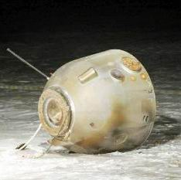

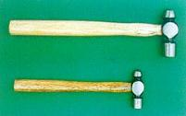
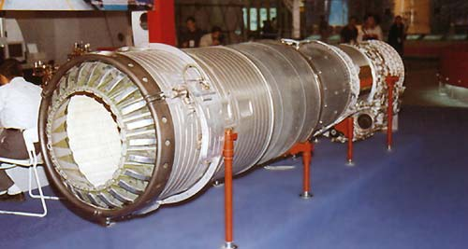
材料是人类生产和生活所必须的物质基础。
“神舟”四号飞船成功返回
锉刀
手锤
国产涡喷-7涡轮喷气发动机

Slide 6
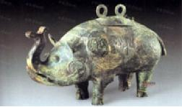
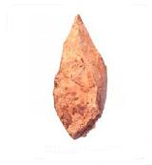
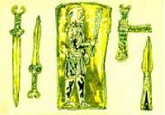
材料是人类进化的里程碑。由于材料的重要性，历史学家根据人类所使用的材料来划分时代。
石器时代
青铜器时代
铁器时代
象形尊(西周)
铁器
石器

Slide 7
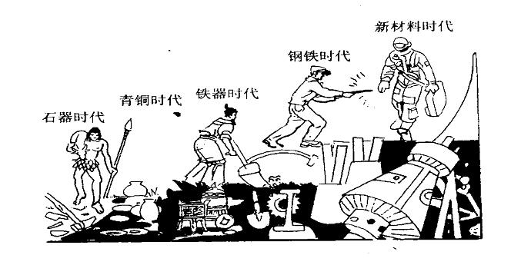
材料的发展水平和利用程度已成为人类文明进步的标志。
  材料的发展与人类社会简图

Slide 8
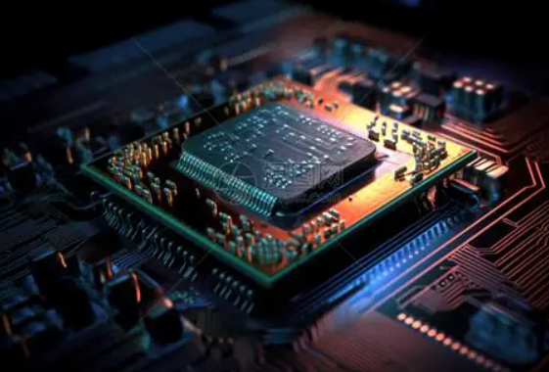
没有半导体材料的工业化生产，就不可能有目前的计算机技术.

Slide 9
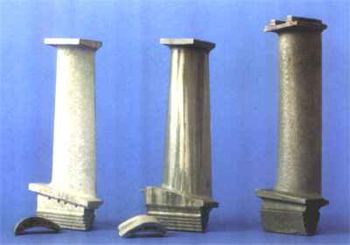

没有高温高强度的结构材料，就不可能有今天的航空工业和宇航工业。
飞机发动机叶片
波音客机

Slide 10
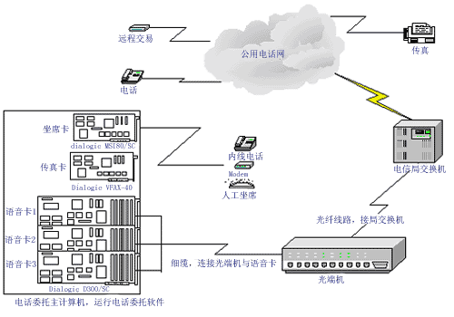

没有低消耗的光导纤维，也就没有现代的光纤通讯。
二十世纪七十年代，人们把材料与能源和信息并列，称作现代文明的三大支柱之一。

Slide 11
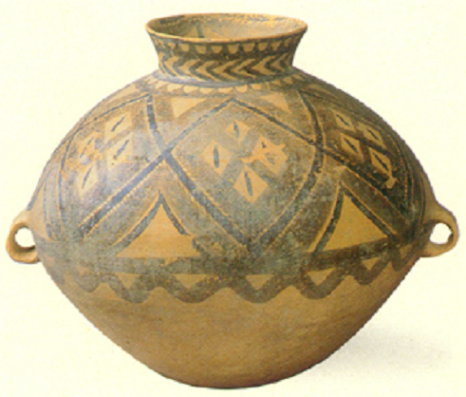
中华民族在人类历史上为材料的发展和应用作出过重大贡献。
早在公元前6000~ 5000年的新石器时代，中华民族的先人就能用黏土烧制成陶器，到东汉时期又出现了瓷器，并流传海外。

Slide 12
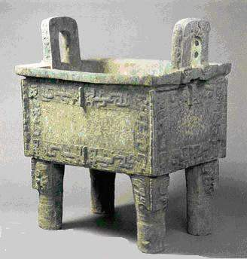
4000年前的夏朝我们的祖先已经能够炼铜，到殷、商时期，我国的青铜冶炼和铸造技术已达到很高水平。
司母戊鼎
河南安阳晚商遗址出土
青铜铸造
高133厘米
重875kg
饰纹优美

Slide 13
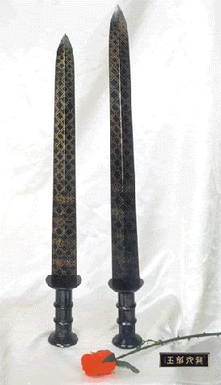
越王勾践剑
春秋晚期越国青铜兵器
出土于湖北江陵楚墓
长55.7厘米
剑锷锋芒犀利
锋能割断头发

Slide 14
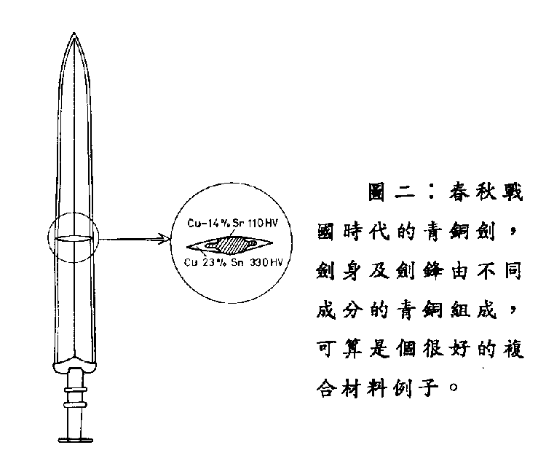
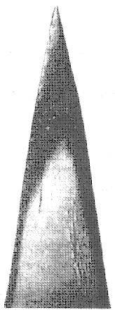
古代剑刃制造中的特殊技术
梯度材料古已有之
这是古代剑刃截面图
春秋战国时代的
青铜剑，剑身及
剑锋由不同成分
的青铜组成，是
复合材料很好的
例子

Slide 15
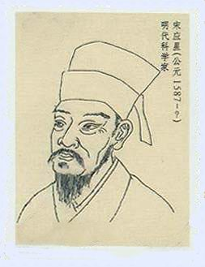
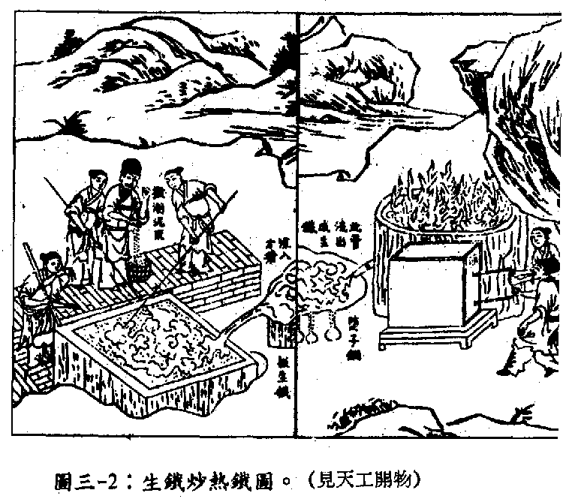
我国从春秋战国时期便开始大量使用铁器，明朝科学家宋应星在《天工开物》一书中就记载了古代的渗碳热处理等工艺。这说明早在欧洲工业革命之前,我国在金属材料及热处理方面就已经有了较高成就.
宋应星
生铁炒熟铁图

Slide 16
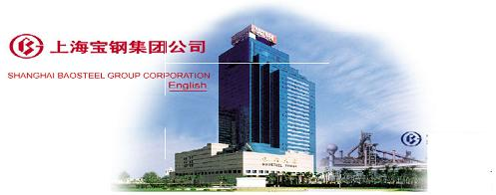

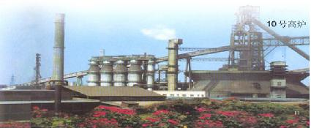
新中国成立后，先后建起了鞍山、攀枝花、宝钢等大型钢铁基地。钢产量由49年的15.8万吨上升到现在的一亿吨。
鞍钢
攀钢夜景

Slide 17
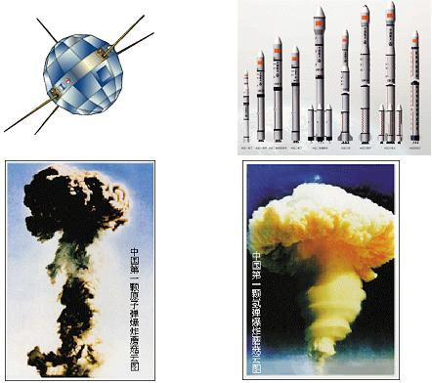
长征火箭大家族
原子弹、氢弹的爆炸，卫星、飞船的上天等都说明了我国在材料的开发、研究及应用等方面有了飞跃的发展。
中国第一颗人造卫星
中国第一颗原子弹爆炸
中国第一颗氢弹爆炸

Slide 18
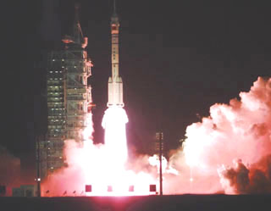
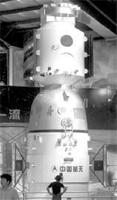
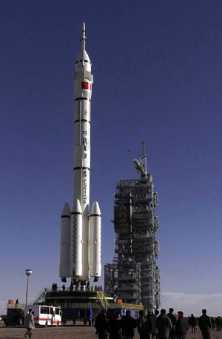
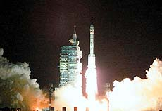
中国的航天事业-“神舟”号飞船
“神舟”一号发射成功
“神舟”一号飞船
“神舟二号”飞船运往发射工位
“神舟”二号发射成功

Slide 19
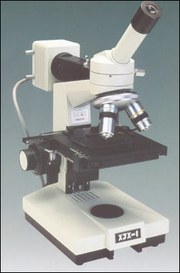

人类对材料的认识是逐步深入的
1863年，光学显微镜首次应用于金属研究，诞生了金相学，使人们能够将材料的宏观性能与微观组织联系起来。
光学显微镜
灰铸铁的显微组织
Pb-Sn共晶组织

Slide 20
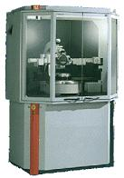
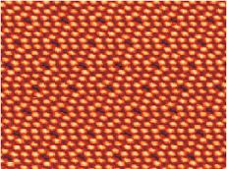
1912年发现了X-射线对晶体的作用并在随后被用于晶体衍射分析，使人们对固体材料微观结构的认识从最初的假想到科学的现实。
Si表面的重构图象
X-射线衍射仪

Slide 21

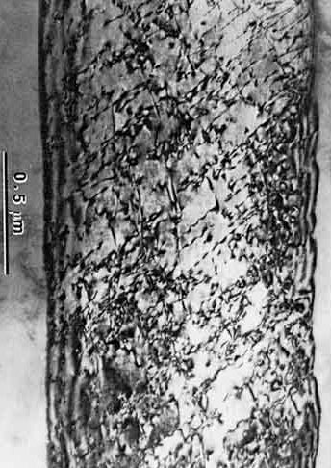
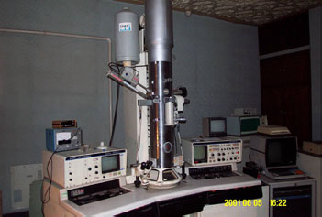
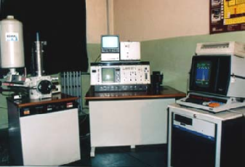
1932年发明了电子显微镜，把人们带到了微观世界的更深层次（10⁻⁷m）.
光镜下
电镜下
透射电子显微镜
扫描电子显微镜

Slide 22
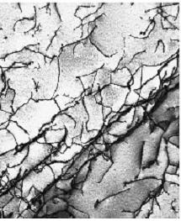
1934年位错理论的提出，解决了晶体理论计算强度与实验测得的实际强度之间存在的巨大差别的矛盾，对于人们认识材料的力学性能及设计高强度材料具有划时代的意义。例如锻造，材料原子排列发生变化。
金属钛中的位错

Slide 23
基本术语
① 化学成分(成分)：组成材料各元素在材料中的浓度。
② 组织：用肉眼或借助于不同放大倍数的显微镜所观察到的金属内部的情景。
习惯上把用肉眼或几十倍放大镜观察到的组织称低倍组织或宏观组织。
放大100∼2000倍的组织称高倍组织或显微组织.
在电子显微镜下放大几千∼几十万倍的组织称精细组织或电镜组织。

Slide 24
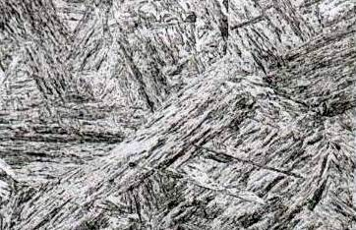
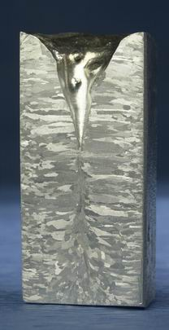
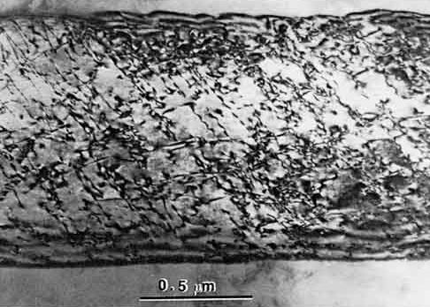
钢的宏观组织、显微组织和电镜组织
显微组织
钢锭的宏观组织
电镜组织

Slide 25
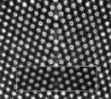
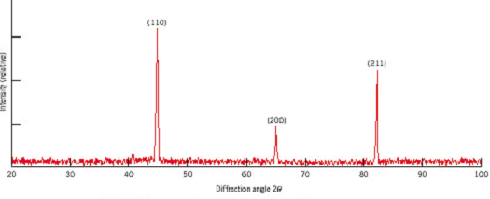

③ 结构：材料中各原子的具体组合状态.一般通过X-射线衍射或透射电镜研究.
Al的高分辨透射电镜象
纯铁晶体的X-射线衍射谱
透射电镜衍射斑点

Slide 26
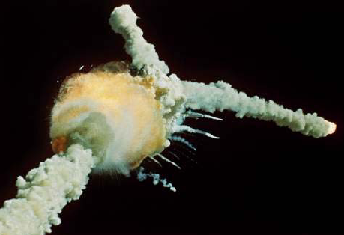
2、材料科学
材料科学是以材料为研究对象的一门科学。
主要研究内容：
⑴ 研究材料的化学组成、结构与性能的关系；
⑵ 研究材料的形成机理和制取方法；
⑶ 研究材料物理性能的测试方法和技术；
⑷ 分析材料的损坏机理；
⑸ 研究材料的合理加工方法和最佳使用方案。
挑战者号爆炸瞬间

Slide 27
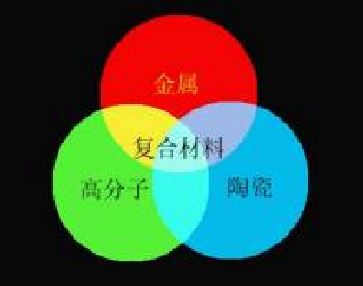
二、工程材料的分类
工程材料是用于制造工程结构和机械零件并主要要求力学性能的结构材料。
按组成与结合键分：
1、金属材料
2、高分子材料
3、陶瓷材料
4、复合材料
金属
复合材料
高分子
陶瓷

Slide 28
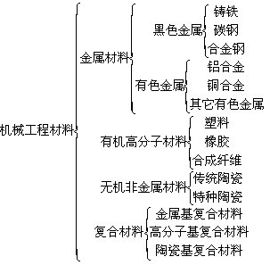
机械工程材料分类图

Slide 29
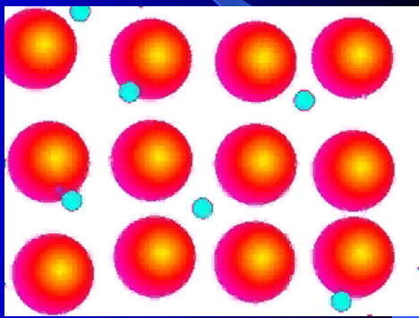
金属材料
黑色金属—铁及铁合金
有色金属—轻金属,重金属,贵金属,稀有金属
良好的导电性、导热性、延展性和金属光泽
用量最大、应用最广泛
Notes:
金属材料包括黑色金属和有色金属（轻金属,重金属,贵金属,稀有金属）。
以金属键结合为主；
良好的导电性、导热性、延展性和金属光泽；
用量最大、应用最广泛。
铁及铁合金称为黑色金属，即钢铁材料，其世界年产量已达10亿吨，在机械产品中的用量已占整个用材的60%以上。
金属材料具有许多优良的使用性能（如机械性能、物理性能、化学性能等）和加工工艺性能（如铸造性能、锻造性能、焊接性能、热处理性能、机械加工性能等）。特别可贵的是，金属材料可通过不同成分配制，不同工艺方法来改变其内部组织结构，从而改善性能。加之其矿藏丰富，因而在机械制造业中，金属材料仍然是应用最广泛、用量最多的材料。在机械设备中约占所用材料的百分之九十以上，其中又以钢铁材料占绝大多数。

Slide 30
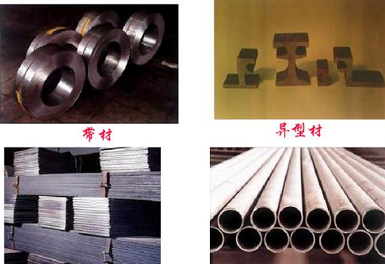
铁及铁合金称为黑色金属，即钢铁材料，其世界年产量已达10亿吨，在机械产品中的用量已占整个用材的60%以上。
带材
异形材
板材
管材

Slide 31
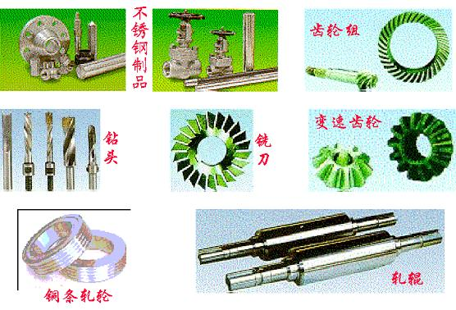
金属材料制品

Slide 32
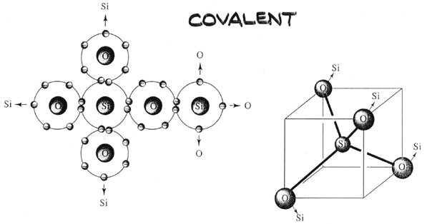
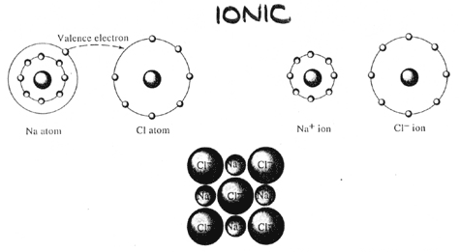
陶瓷材料
熔点高、硬度高、耐腐蚀、脆性大
分为传统陶瓷、特种陶瓷和金属陶瓷三类
Notes:
以共价键和离子键为主；
熔点高、硬度高、耐腐蚀、脆性大。
分为传统陶瓷、特种陶瓷和金属陶瓷三类。
传统陶瓷又称普通陶瓷，是以天然材料(如黏土、石英、长石等)为原料的陶瓷，主要用作建筑材料使用。
特种陶瓷又称精细陶瓷，是以人工合成材料为原料的陶瓷，常用作工程上的耐热、耐蚀、耐磨零件。

Slide 33
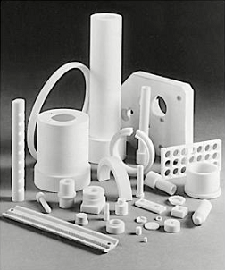
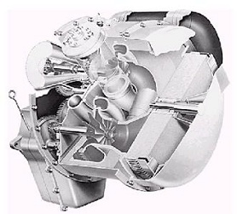
传统陶瓷又称普通陶瓷, 是以天然材料(如黏土、石英、长石等)为原料的陶瓷, 主要用作建筑材料使用.
特种陶瓷又称精细陶瓷，是以人工合成材料为原料的陶瓷，常用作工程上的耐热、耐蚀、耐磨零件。
陶瓷制品
陶瓷发动机

Slide 34
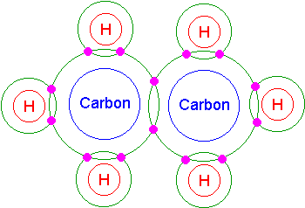
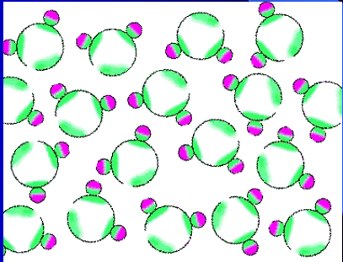
高分子材料
共价键
塑性、耐蚀性、电绝缘性、减振性好，密度小
包括塑料、橡胶及合成纤维等
分子键

Slide 35
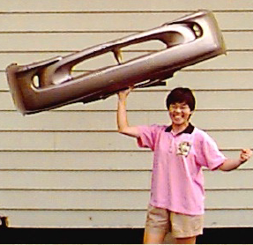
高分子材料在机械、电气、纺织、汽车、飞机、轮船等制造工业和化学、交通运输、航空航天等工业中被广泛应用。
烯丙酰氯-苯乙烯

Slide 36
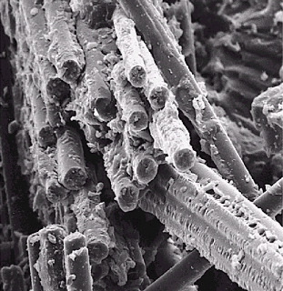
复合材料
是把两种或两种以上不同性质或不同结构的材料以微观或宏观的形式组合在一起而形成的材料。
包括：
金属基复合材料
陶瓷基复合材料
高分子复合材料
玻璃纤维增强高分子复合材料

Slide 37

现代航空发动机燃烧室温度最高的材料就是通过粉末冶金法制备的氧化物粒子弥散强化的镍基合金复合材料。很多高级游艇、赛艇及体育器械等是由碳纤维复合材料制成的，它们具有重量轻，弹性好，强度高等优点。
航空发动机

Slide 38

三、工程材料的应用和发展

Slide 39

随着经济的飞速发展和科学技术的进步，对材料的要求越来越苛刻，结构材料向高比强、高刚度、高韧性、耐高温、耐腐蚀、抗辐照和多功能方向发展.
国产东风4D-0088内燃机车
美国F-117隐身飞机

Slide 40

新材料在不断地涌现。

Slide 41

机械工业是材料应用的重要领域。

Slide 42


随着机械工业的发展，对产品的要求越来越高。
在产品设计与制造过程中，会遇到越来越多的材料及材料加工方面的问题。
要求机械工程技术人员掌握必要的材料科学与材料工程知识，具备正确选择材料和加工方法、合理安排加工工艺路线的能力。
铸造一级涡轮盘

Slide 43



四、机械工程材料课程的性质和任务
课程性质：是机械类和近机类各专业的技术基础课
课程任务：
⑴ 了解工程材料的一般知识；
⑵ 建立化学成分、组织结构、加工工艺与性能之间的关系：

Slide 44
⑶ 了解常用材料的用途和加工工艺。
⑷ 初步具备合理选材、正确确定加工方法、妥善安排工艺路线的能力。
• 课程特点：基本概念多，与实际联系紧密,是一门应用科学。

Slide 45
第一章 材料的性能
一、弹性和刚度
二、强度与塑性
三、冲击韧性
四、疲劳
五、硬度
六、断裂韧性

Slide 46

使用性能：材料在使用过程中所表现的性能。包括力学性能、物理性能和化学性能。
工艺性能：材料在加工过程中所表现的性能。包括铸造、锻压、焊接、热处理和切削性能等。
神舟一号飞船

Slide 47


材料在外力的作用下将发生形状和尺寸变化，称为变形。
外力去除后能够恢复的变形称为弹性变形。
外力去除后不能恢复的变形称为塑性变形。
五万吨水压机

Slide 48

一、弹性和刚度
拉伸试验
标准形状样品：去除样品尺寸和形状的影响

Slide 49

低碳钢的应力-应变曲线
R（= $\frac{F}{S0}$）应力，e ( = $\frac{Lu−L0}{L0}$ ）应变

Slide 50
OA−弹性变形
A点对应的应力为弹性极限
应力去除后应变能回复到零的最大应力
OA’− 线弹性变形
A’点对应的应力为比例极限
应力与应变保持线性关系的最大应力
在线弹性阶段，R/e 称为材料的弹性模量
可以通过增加横截面积或改变截面形状来提高零件的刚度。

Slide 51

刚度：材料受力时抵抗弹性变形的能力。指标为弹性模量E,
弹性模量的大小主要取决于材料的本性，除随温度升高而逐渐降低外，其他强化材料的手段如热处理、冷热加工、合金化等对弹性模量的影响很小。可以通过增加横截面积或改变截面形状来提高零件的刚度。

Slide 52
二、强度与塑形
B点以后材料开始发生屈服：应力去除后有残余塑性变形
R_{eL}−下屈服点
R_{eH}−上屈服点
R_{eL}−应力去除后开始出现明显永久塑性变形的最小应力

Slide 53

强度：材料在外力作用下抵抗变形和破坏的最大能力。
屈服强度σ_{s}：材料发生微量塑性变形时的应力值。
条件屈服强度σ_{0.2}：残余变形量为0.2%时的应力值。
抗拉强度σ_{b}：材料断裂前所承受的最大应力值。
σ_{0.2}
σ
ε

Slide 54


塑性：材料受力破坏前可承受最大塑性变形的能力.指标为：
断后伸长率：
断面收缩率：
拉伸试样的颈缩现象
断裂后
① 用面缩率表示塑性比伸长率更接近真实变形。

Slide 55

三、冲击韧性
是指材料抵抗冲击载荷作用而不破坏的能力。
指标为冲击韧性值a_{k}(通过冲击实验测得)。

Slide 56

韧脆转变温度
材料的冲击韧性随温度下降而下降。在某一温度范围内冲击韧性值急剧下降的现象称韧脆转变。发生韧脆转变的温度范围称韧脆转变温度。材料的使用温度应高于韧脆转变温度。
体心立方金属具有韧脆转变温度，而大多数面心立方金属没有.

Slide 57


TITANIC
建造中的Titanic
TITANIC 的沉没与船体材料的质量直接有关

Slide 58

Titanic 号钢板（左图）和近代船用钢板（右图）的冲击试验结果
Titanic
近代船用钢板

Slide 59


四、疲劳
承受周期性载荷
循环一定周次以后，会在外加载荷低于许用应力下发生破坏

Slide 60



疲劳：材料或构件在周期性应力（或应变）下发生的低应力失效.
材料在规定次数应力循环后仍不发生断裂时的最大应力称为疲劳极限。用σ₋₁表示。
钢铁材料规定次数为10⁷，有色金属合金为10⁸。
疲劳应力示意图
疲劳曲线示意图
交变应力
重复应力

Slide 61

疲劳断口
轴的疲劳断口
疲劳辉纹（扫描电镜照片）
通过改善材料形状结构，减少表面缺陷，提高表面光洁度，进行表面强化等方法可提高材料疲劳抗力.

Slide 62




五、硬度
材料抵抗表面局部塑性变形的能力。
布氏硬度HB
布氏硬度计

Slide 63

压头为钢球时，布氏硬度用符号HBS表示，适用于布氏硬度值在450以下的材料。
压头为硬质合金球时，用符号HBW表示，适用于布氏硬度在650以下的材料。
布氏硬度压痕
符号HBS或HBW之前的数字表示硬度值，之后的数字按顺序分别表示球体直径、载荷及载荷保持时间, 如120HBS10/1000/30
表示直径为10mm的钢球在1000kgf(9.807kN)载荷作用下保持30s测得的布氏硬度值为120。

Slide 64

布氏硬度的优点：测量误差小，数据稳定。
缺点：压痕大，不能用于太薄件、成品件及比压头还硬的材料。
适于测量退火、正火、调质钢,
铸铁及有色金属的硬度。
材料的抗拉强度σ_{b}与HB之间经验关系：
对于低碳钢: σ_{b}(MPa)≈3.6HB
对于高碳钢: σ_{b}(MPa)≈3.4HB
对于铸铁: σ_{b}(MPa)≈1HB
钢
σ_{b}(MPa)
黄铜
球墨铸铁
HB

Slide 65


洛氏硬度
洛氏硬度用符号HR表示，HR=k-(h₁-h₀)/0.002
根据压头类型和主载荷不同，分为九个标尺，常用的标尺为A、B、C。
洛氏硬度测试示意图
洛氏硬度计

Slide 66


符号HR前面的数字为硬度值，后面为使用的标尺。
HRA用于测量高硬度材料, 如硬质合金、表淬层和渗碳层。
HRB用于测量低硬度材料, 如有色金属和退火、正火钢等。
HRC用于测量中等硬度材料，如调质钢、淬火钢等。
洛氏硬度的优点：操作简便，压痕小，适用范围广。
缺点：测量结果分散度大。
钢球压头与金刚石压头
洛氏硬度压痕

Slide 67




维氏硬度
维氏硬度试验原理
维氏硬度压痕
维氏硬度计

Slide 68


维氏硬度用符号HV表示，符号前的数字为硬度值，后面的数字按顺序分别表示载荷值及载荷保持时间.
根据载荷范围不同，规定
显微维氏硬度计
小负荷维氏硬度计
了三种测定方法 —维氏硬度试验 、小负荷维氏硬度试验、显微维氏硬度试验.
维氏硬度保留了布氏硬度和洛氏硬度的优点。

Slide 69



六、断裂韧性：材料抵抗内部裂纹失稳扩展的能力
裂纹扩展的基本形式
油轮断裂和北极星导弹发动机壳体爆炸与材料中存在缺陷有关
1943年美国T-2油轮发生断裂
北极星导弹

Slide 70
物理性能
(1) 相对密度
密度ρ是指单位体积材料的质量，它是描述材料性能的重要指标。不同材料的相对密度不同，如钢为7.8左右；陶瓷的相对密度为2.2～2.5；各种塑料的相对密度更小。材料的相对密度直接关系到产品的质量，对于陶瓷材料来说，相对密度更是决定其性能的关键指标之一。
抗拉强度与相对密度之比称为比强度；弹性模量与相对密度之比称为比弹性模量。这两者也是考虑某些零件材料性能的重要指标，如飞机和宇宙飞船上使用的结构材料，对比强度的要求特别高。
(2) 熔点
熔点是指材料的熔化温度。通常，材料的熔点越高，高温性能就越好。陶瓷熔点一般都显著高于金属及合金的熔点，所以陶瓷材料的高温性能普遍比金属材料好。

Slide 71
(3) 热容量
在没有体积变化时，热容量C是温度变化1℃时材料热量的变化。
材料中各种不同的相变热是重要的，最典型的相变热是熔解热和蒸发热，它们分别是材料熔化和气化所需要的热量。相变时材料内部的原子或分子结构发生了变化，这使材料中的热容量也发生变化，所以科学家们经常利用测定材料热容量的变化来分析相变过程。
(4) 热膨胀性
材料的热膨胀性通常用线膨胀系数来表示。它表示每变化1℃时引起的材料相对膨胀量的大小。对于精密仪器或机器的零件，热膨胀系数是一个非常重要的性能指标；在有两种以上材料组合成的零件中，常因材料的热膨胀系数相差过大而导致零件的变形或破坏。
一般来说，陶瓷的热膨胀系数最低，金属次之，高分子材料最高。

Slide 72
(5) 导热性
热量会通过固体发生传递，材料的导热性用导热系数λ来表示。材料导热性的好坏直接影响着材料的使用性能，如果零件材料的导热性太差，则零件在加热或冷却时，由于表面和内部产生温差，膨胀不同，就会产生变形或断裂。一般导热性好的材料（如铜、铝等）常用来制造热交换器等传热设备的零部件。
通常，金属及合金的导热性远高于非金属材料。
(6) 磁性
材料在磁场中的性能叫做磁性。磁性材料又分为软磁性材料和硬磁性材料两种。软磁性材料（如电工用纯铁、硅钢片等）容易被磁化，导磁性能良好，但外加磁场去掉后，磁性基本消失。硬磁性材料（如淬火的钴钢、稀土钴等）在去磁后仍然能保持磁场，磁性也不易消失。许多金属材料如铁、镍、钴等均具有较高的磁性，而另一些金属材料如铜、铝、铅等则是无磁性的。非金属材料一般无磁性。
磁性不仅与材料自身的性质有关，而且与材料的晶体结构有关。比如铁，在处于铁素体状态时具有较高磁性，而在奥氏体状态则是无磁性的。

Slide 73
(7) 导电性
一般用电阻率来表示材料的导电性能，电阻率越低，材料的导电性越好。
金属及其合金一般具有良好的导电性，而高分子材料和陶瓷材料一般都是绝缘体，但是有些高分子复合材料却具有良好的导电性，某些特殊成分的陶瓷材料则是具有一定导电性的半导体。
通常金属的电阻率随温度的升高而增加，而非金属材料则与此相反。
(8) 介电常数
虽然绝缘体不能导电，但它们对电场并不是毫无反应的。表示绝缘材料电性能的物理量称为介电常数ε，单位是F/m。
绝缘材料的介电常数ε与真空介电常数ε₀之比，称为该材料的相对介电常数。

Slide 74
化学性能
（1）耐腐蚀性
耐腐蚀性是指材料抵抗介质侵蚀的能力，材料的耐蚀性常用每年腐蚀深度（渗蚀度）Ka（mm/年）一般非金属材料的耐腐蚀性比金属材料高得多。对金属材料而言，其腐蚀形式主要有两种，一种是化学腐蚀，另一种是电化学腐蚀。化学腐蚀是金属直接与周围介质发生纯化学作用，例如钢的氧化反应。电化学腐蚀是金属在酸、碱、盐等电介质溶液中由于原电池的作用而引起的腐蚀。
提高材料的耐腐蚀性的方法很多，如均匀化处理、表面处理等都可以提高材料的耐腐蚀性。
（2）高温抗氧化性
对于象发动机这样在高温下工作的设备而言，除了要在高温下保持基本力学性能外，还要具备抗氧化性能。所谓高温抗氧化性通常是指材料在迅速氧化后，能在表面形成一层连续而致密并与母体结合牢靠的膜，从而阻止进一步氧化的特性。

Slide 75
（3）抗老化性能
塑料在长期贮存和使用过程中，由于受到氧、光、热等因素的综合作用，分子链逐渐产生交联与裂解，性能逐渐恶化，直至丧失使用价值的现象，称为老化。有的塑料老化后变硬、变脆、开裂，这是大分子链之间产生交联的结果；有的塑料老化后变软、变粘，这是大分子链断开，产生“裂解”的结果。高分子材料抵抗老化的能力称为抗老化性能。
通过改变高聚物的结构，添加防老化剂和表面处理等方法可以提高高分子材料的抗老化性能。
（4）降解性
随着高分子技术的发展，一次性使用的塑料制品越来越多，但由于这些一次性塑料常常可以几十年不分解，在给人们带来了方便的同时也给环境造成了极大的污染。所谓降解性就是指塑料在自然环境下能否迅速分解的能力。
最常见的降解方式是碳化。碳化时，聚合物中的侧基或氢原子被热扰动完全扯开，只剩下主链的碳原子。现在也常常利用聚合物纤维通过碳化来生成复合材料用的石墨纤维。

Slide 76
工艺性能
材料工艺性能的好坏，直接影响到制造零件的工艺方法和质量以及制造成本。所以，选材时必须充分考虑工艺性能。
（1）铸造性
铸造性是指浇注铸件时，材料能充满比较复杂的铸型并获得优质铸件的能力。
对金属材料而言，铸造性主要包括流动性、收缩率、偏析倾向等指标。流动性好、收缩率小、偏析倾向小的材料其铸造性也好。
（2）可锻性
可锻性是指材料是否易于进行压力加工的性能。可锻性好坏主要以材料的塑性和变形抗力来衡量。一般来说，钢的可锻性较好，而铸铁不能进行任何压力加工。
热塑性塑料可经过挤压和压塑成型。

Slide 77
（3）可焊性
可焊性是指材料是否易于焊接在一起并能保证焊缝质量的性能，一般用焊接处出现各种缺陷的倾向来衡量。低碳钢具有优良的可焊性，而铸铁和铝合金的可焊性就很差。某些工程塑料也有良好的可焊性，但与金属的焊接机制及工艺方法并不相同。
（4）切削加工性
切削加工性是指材料是否易于切削加工的性能。它与材料种类、成分、硬度、韧性、导热性及内部组织状态等许多因素有关。有利切削的硬度为HB160～230，切削加工性好的材料，切削容易，刀具磨损小，加工表面光洁。金属和塑料相比，切削工艺有不同的要求。
（ 5）热处理性能

